Slide 1
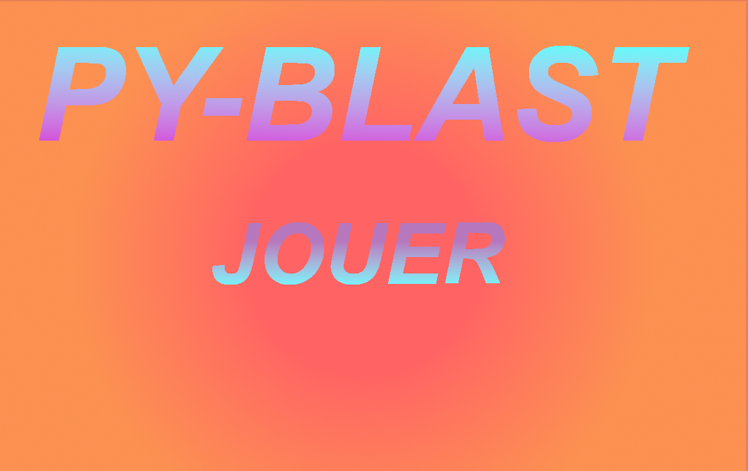
ROBERT Matthieu
CASTEL Lilian
LAYMAJOUX Clément

Slide 2
Concept du jeu
Nous sommes un joueur, et des ennemis apparaissent sur la carte contenant des obstacles à des coordonnées aléatoires, il faudra donc les esquiver et les tuer afin de survivre aux différentes vague et donc de faire le meilleur score mais lorsque les ennemis nous touchent, ils réapparaissent à une autre endroit

Slide 3



Les Outils Utilisés
Langage : Python 3.6
Bibliothèque : Pygame
Collaboration : Github

Slide 4
Cahier des charges
Créer un jeu qui doit :
  - Pouvoir déplacer le joueur à l’aide du clavier
  - Pouvoir tuer des ennemis
  - Avoir des ennemis qui se déplacent tout seul
  - Avoir une carte générée aléatoirement
  - Pouvoir diriger l’épée
  - Pouvoir perdre des vies
  - Pouvoir mourir

Slide 5
Répartition des tâches
Clément: -Génération de la salle aléatoirement
-Gestion du son
  -Gestion de la difficulté
Matthieu: -Création des différents ennemis
Lilian: -Création du joueur
-Gestion de ses déplacement
    -Gestion des scores

Slide 6
Les différents bots
TBBot
LRBot
ABot
CBot
FolBot

Slide 7
Les Classes
Les classes sont associé à la notion de programmation orienté objet
Une classe regroupe des fonction appelé méthodes et des attributs qui permettent de définir un objet

Slide 8
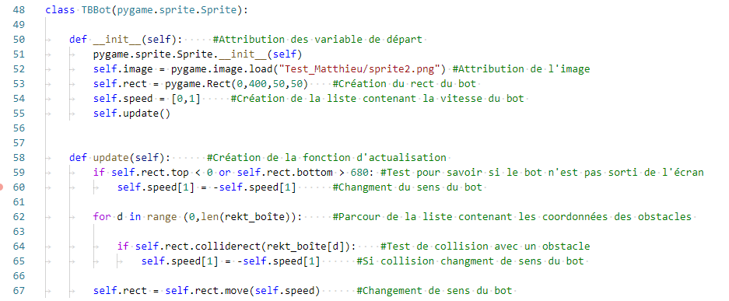

TBBot

Slide 9
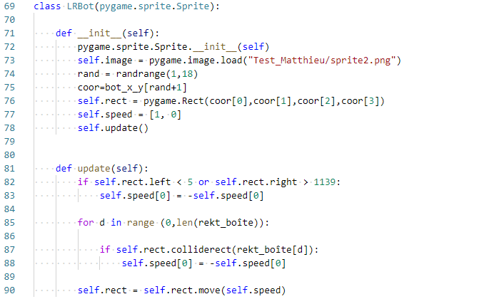
LRBot

Slide 10
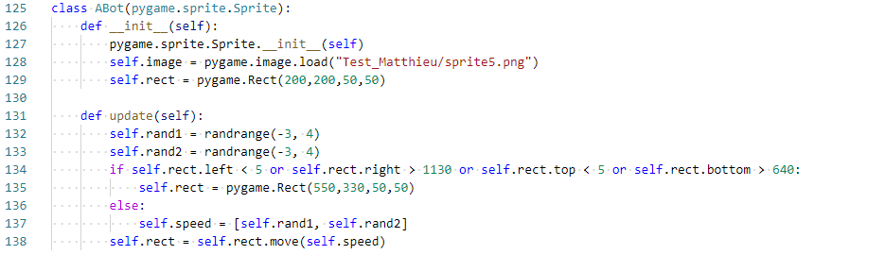

ABot

Slide 11


CBot
0
x
y

Slide 12
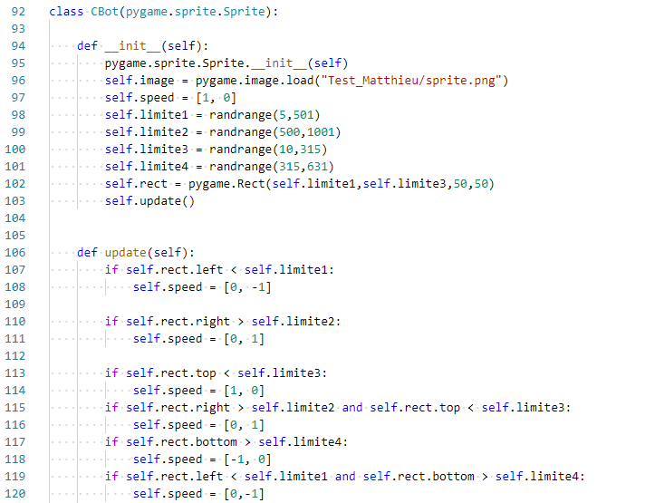
CBot

Slide 13


FolBot
0
x
Bot (x1,y1)
Joueur (x2,y2)
x1 – x2 = x3
y1 – y2 = y3
y

Slide 14
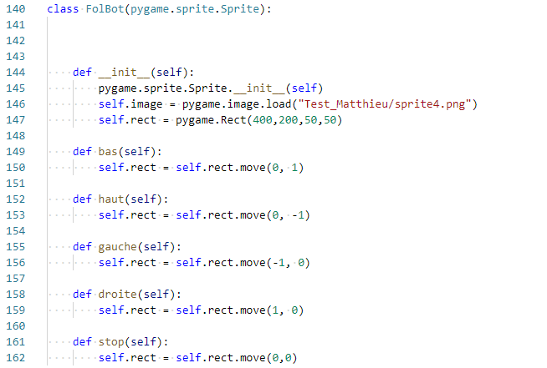
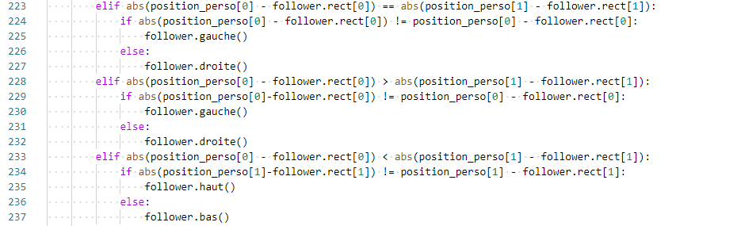
FolBot

Slide 15
Difficultés rencontrés
- Manque de puissance de nos ordinateurs
-

Slide 16
Améliorations possible
- Apparition progressive des ennemis
- Choix d’un niveau de difficulté
- Optimisation

Slide 17
Merci pour
Votre attention

